Slide 1
Administration & Sécurité des Systèmes d’Exploitation
Année Universitaire
2022-2023

Slide 2
Chapitre III : Gestion des utilisateurs et des groupes

Slide 3
Objectifs
La maîtrise de différentes tâches d’administration:
La gestion des utilisateurs
La gestion des groupes
Les droits d’accès étendus
3

Slide 4
Plan
Notions de base
Gestion des utilisateurs
Sécurité & Gestion des groupes
Les droits d’accès étendus

Slide 5
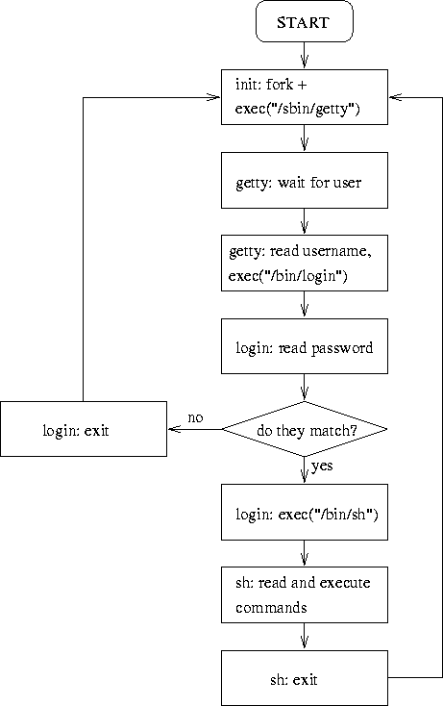
Mécanisme d’authentification
5

Slide 6
Principe d’un utilisateur
Un utilisateur est l’association d’un nom de connexion (le login), à un UID et au moins un GID.
LOGIN : identifiant d’accès
UID : User ID.
GID : Group ID.
login, UID et GID sont uniques.
Par défaut tout les utilisateurs simples ont des répertoires personnels situés dans /home
Cependant l’utilisateur suprême root, son répertoire personnel est /root
4

Slide 7
Types d’utilisateurs
Il existe trois types d’utilisateurs (voir /etc/passwd) :
Le super utilisateur
Appelé aussi le root, il possède le contrôle total sur le système.
Les utilisateurs applicatifs
Leur principal intérêt est de faciliter la gestion des droits d'accès des applications et des démons.( exemple: mail, ftp, news, uucp..)
Les simples utilisateurs:
Ce sont des comptes permettant aux utilisateurs de se connecter et d'utiliser les ressources de la machine.
7

Slide 8
Le LOGIN
Le login contient en principe 8 caractères,
Il doit commencer par une lettre et comporte au maximum 32 caractères,
L’utilisation des caractères spéciaux est déconseillée dans le nom d’utilisateur tel que (_) , (.), l’espace…
Le login est sensible à la casse, les utilisateurs «esprit» et «Esprit» sont différents.
8

Slide 9
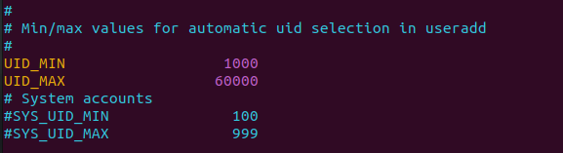
Le UID (User IDentifier)
L’UID est un entier strictement positif.
Il sert à identifier l’utilisateur (ou le compte applicatif) tout au long de sa connexion.
Seul le UID 0 et le GID 0 sont standardisés et qui identifie le root
Selon les distributions, et dépendamment du fichier /etc/login.defs, ce sont les UID des utilisateurs simples et sans pouvoirs particuliers :
9
Notes:
Le fichier /etc/login.defs définit la configuration de la suite shadow password (mots de passe cachés) pour le système. Ce fichier est indispensable. Son absence n'empêchera pas le système de fonctionner, mais aura probablement des conséquences indésirables.

Slide 10
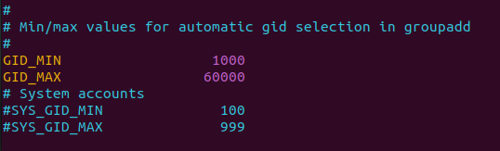
Le GID (Group IDentifier)
Le GID c’est un entier positif identifiant un groupe d’utilisateurs sur le système.
Si le groupe n’est pas spécifié au moment de la création de l’utilisateur, Le nom du groupe assigné par défaut est semblable à celui de login, c’est la notion de groupe privé par utilisateur (UPG User Private Group), c’est la stratégie la plus utilisée actuellement.
10

Slide 11
Les groupes (1/2)
Un groupe est un ensemble d’utilisateurs qui partagent les mêmes ressources sur le système, et sont identifiés par un GID.
Chaque utilisateur fait partie d’au moins un groupe.
Comme pour les logins, le GID du groupe accompagne toujours l’utilisateur pour le contrôle de ses droits.
Un utilisateur peut faire partie de plusieurs groupes,
Il existe deux types de groupes pour un utilisateur : le groupe primaire et les groupes secondaires.
11

Slide 12
Les groupes (2/2)
Le groupe primaire est celui qui est toujours appliqué à la création d’un fichier.
Si l’utilisateur «esprit» a pour groupe primaire users, alors les fichiers créés par «esprit» auront comme groupe d’appartenance users.
Un utilisateur dispose de tous les droits associés à ses groupes secondaires.
Si «esprit» a comme groupe secondaire video et qu’un fichier dispose des droits d’écriture pour ce groupe, alors «esprit» aura le droit de modifier son contenu.

Slide 13
Les mots de passe (1/2)
Les mots de passe permettent d’authentifier les utilisateurs.
La saisie est masquée (rien ne s’affiche).
Ils doivent être assez complexes pour ne pas être découverts facilement, mais assez intuitifs pour que l’utilisateur s’en souviennent.
Les mots de passe sont cryptés (MD5, DES par exemple) et ne sont pas directement lisibles sous leur forme cryptée par l’utilisateur afin que personne ne puisse tenter de le décrypter via un quelconque traitement.
Un utilisateur devrait changer régulièrement son mot de passe.

Slide 14
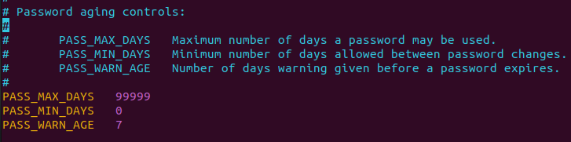
Les mots de passe (2/2)
Il est possible de forcer la longueur et la complexité via les mécanismes d’authentification PAM (Pluggable Authentication Modules) et le fichier /etc/login.defs.
Ce fichier est également consulté afin de modifier les informations relatives aux utilisateurs (uid,gid,umask,…).
Exemple : /etc/login.defs

Slide 15
Les fichiers d’administration
/etc/passwd
/etc/group
/etc/shadow
/etc/gshadow

Slide 16
Le fichier /etc/passwd (1/2)
Contient la liste des utilisateurs du système local.
Il est lisible par tout le monde.
Les informations qu’il contient sont publiques et utiles tant pour le système que pour les utilisateurs.
Chaque ligne représente un utilisateur et comprend 7 champs, séparés par le symbole « : »

Slide 17

Le fichier /etc/passwd (2/2)
1
2
3
4
5
6
7
1 : LOGIN : Nom de connexion de l’utilisateur.
2 : Mot de passe : La valeur spéciale < x > indique que le mot de passe chiffré est stocké dans /etc/shadow.
3 : UID : Numéro unique de l’utilisateur.
4 : GID : Numéro unique du groupe principal de l'utilisateur.
5 : Commentaire : champ de renseignements qui contient habituellement un descriptif de l'utilisateur.
6 : Répertoire personnel : C’est le répertoire attribué à l’utilisateur afin de sauvegarder ces données personnelles.
7 : SHELL: C’est le programme ou la commande qui va être lancé suite à la connexion au terminal. Il s’agit généralement d’un interpréteur de commandes.
15
Notes:
Diapo 17 19 21

Slide 18
Le fichier /etc/group
Ce fichier contient la définition des groupes d’utilisateurs et pour chacun la liste des utilisateurs dont il est le groupe secondaire.
Chaque ligne est composé sur 4 champs :
1
2
3
4
1 : Nom du groupe.
2 : Le mot de passe du groupe qu’on trouve dans /etc/gshadow. Le mot de passe du groupe est demandé si jamais un utilisateur utilise la commande newgrp afin de changer de groupe primaire temporairement (rarement utilisé).
3 : Le GID du groupe.
4 : La liste des utilisateurs qui font partie de ce groupe mais d’une façon secondaire.

Slide 19
Le fichier /etc/shadow (1/3)
Le fichier /etc/shadow accompagne le fichier /etc/passwd et sert à stocker le mot de passe crypté des utilisateurs et les informations sur le mot de passe et sa validité dans le temps.
Les informations de ce fichier sont privées et ne peuvent être altérées ou consultées que par le super utilisateur root.
Chaque ligne est composée de 9 champs séparés par des « : »
6
9
8
1
2
3
4
5
7
Notes:
[nom d'utilisateur]: [mot de passe]: [date du dernier changement de mot de passe]: [âge minimum du mot de passe]: [âge maximum du mot de passe]: [période d'avertissement]: [période d'inactivité]: [date d'expiration]: [inutilisé]

Slide 20
Le fichier /etc/shadow (2/3)
1 : Le login
2 : Mot de passe crypté. le format du mot de passe est $id$salt$hashed
3 : Nombre de jours(depuis le 1er janvier 1970) du dernier changement de mot de passe. [days of last password change]
4 : Nombre de jours avant lesquels le mot de passe ne peut pas être changé (0 : il peut être changé n’importe quand). [min password age]
5 : Nombre de jours après lesquels le mot de passe doit être changé. [Max password age]
6 : Nombre de jours avant l’expiration du mot de passe durant lesquels l’utilisateur doit être prévenu. [Warning period ]
7 : Nombre de jours après l’expiration du mot de passe après lesquels le compte est désactivé. [ Inactivity period ]
8 : Nombre de jours (depuis le 1er janvier 1970) à partir du moment où le compte a été désactivé. [ Expiration date ]
9 : Réservé.
19
Notes:
id : Ceci définit l'algorithme de cryptage utilisé pour crypter votre mot de passe. Les valeurs peuvent être 1 MD5, 2a Blowfish, 2 ans Eksblowfish, 5 SHA-256, ou 6 SHA-512
le sel.Afin de rendre le hachage plus unique, nous ajoutons ce qu'on appelle un sel. Le sel lui-même est une séquence aléatoire de caractères. Cette séquence aléatoire de caractères est attachée au mot de passe pendant le calcul du hachage.

Slide 21
Le fichier /etc/shadow (3/3)
Pour connaître la date en fonction du 01/01/1970 utilisez la commande date comme ceci, en ajoutant le nombre de jours désiré:
Le champs $id$ du mot de passe, représente l’algorithme de hachage définis dans GNU/Linux :
$1$ | md5
$2a$ | Blowfish
$2y$ | Blowfish
$5$ | SHA-256
$6$ | SHA-512

Slide 22
Gestion des utilisateurs

Slide 23
Ajout d’un utilisateur (1/4)
La création d’un utilisateur pourrait être entièrement effectuée à la main:
Rajouter une ligne dans /etc/passwd
Rajouter une ligne dans /etc/shadow
Rajouter d’éventuelles informations dans /etc/group
Créer le répertoire personnel et copier dedans le contenu de /etc/skel
Changer les permissions et le propriétaire du répertoire personnel
Changer le mot de passe (encodé).
NB: Le répertoire /etc/skel est une squelette du répertoire de connexion des nouveaux utilisateurs.

Slide 24
Ajout d’un utilisateur - useradd (2/4)
NOM
useradd - créer un nouvel utilisateur ou modifier les informations par défaut appliquées aux nouveaux utilisateurs.
SYNOPSIS
$ useradd [options] LOGIN
DESCRIPTION :
Lorsqu'elle est invoquée sans l'option -D, la commande useradd crée un nouveau compte utilisateur en utilisant les valeurs spécifiées sur la ligne commande plus les valeurs par défaut du système. Selon les options de la ligne de commande, la commande useradd mettra à jour les fichiers système et peut également créer le répertoire personnel du nouvel utilisateur et copier les fichiers initiaux.

Slide 25
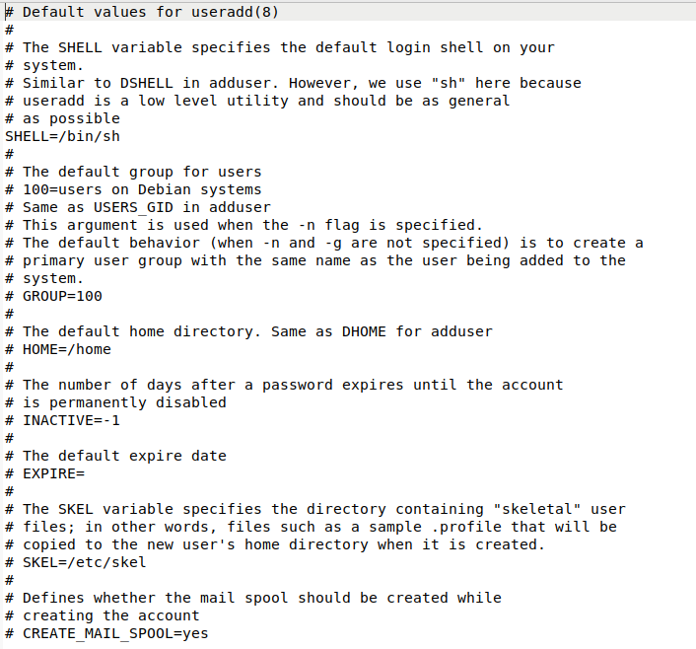
Ajout d’un utilisateur - useradd (3/4)
useradd -D ou --defaults : useradd permet d’afficher les valeurs par défaut issue de /etc/default/useradd
useradd -D [options] : Lorsqu'il est invoqué avec -D plus d'autres options, useradd mettra à jour les valeurs par défaut pour les options spécifiées.

Slide 26
Ajout d’un utilisateur - useradd (4/4)
options | Rôle
-u | - -uid UID : La valeur numérique de l'ID de l'utilisateur. Cette valeur doit être unique, sauf si l'option -o est utilisée. La valeur doit être non négative.
-g | - -gid GROUP :Le nom de groupe ou l'ID du groupe initial d'un nouvel utilisateur. Le groupe nommé doit exister et un ID de groupe numérique doit avoir une entrée existante.
-G | - -groups GROUP1[,GROUP2,...[,GROUPN]]] Une liste de groupes supplémentaires dont l'utilisateur est également membre. Chaque groupe est séparé du suivant par une virgule, sans espace intermédiaire. Les groupes sont soumis aux mêmes restrictions que le groupe donné avec l'option -g. Par défaut, un utilisateur n'appartient qu'au groupe initial.
-c | - -comment COMMENT : Toute chaîne de texte. C'est généralement une description courte du compte, elle est actuellement utilisée comme champ pour le nom complet de l'utilisateur.
-k | - -skel SKEL_DIR : Le répertoire squelette, qui contient les fichiers et répertoires à copier dans le répertoire home de l'utilisateur, lorsque le répertoire home est créé par useradd. Cette option n'est valide que si l'option -m (ou - -create-home) est spécifiée.
-m | - -create-home : Créez le répertoire personnel de l'utilisateur s'il n'existe pas. Les fichiers et répertoires contenus dans le répertoire squelette (qui peut être défini avec l'option -k) sera copié dans le répertoire personnel.
-s | - -shell SHELL : Le nom de l’invité de commande par défaut de l'utilisateur.
-p | - -password PASSWORD : Le mot de passe crypté, tel que renvoyé par crypt(3). La valeur par défaut est de désactiver le mot de passe. [Cette option n'est pas recommandée ]
25
Notes:
-p : useradd --password $(openssl passwd mypwd) myuser

Slide 27
Modification d’un utilisateur (1/2)
NOM
usermod - Modifier un compte utilisateur
SYNOPSIS
$ usermod [options] LOGIN
DESCRIPTION
La commande usermod modifie les fichiers système pour refléter les modifications spécifiées sur la ligne de commande. Elle prend la même syntaxe et les mêmes options que useradd mais dispose aussi d’une syntaxe complémentaire.

Slide 28
Modification d’un utilisateur (2/2)
Option | Rôle
-a | Ajouter l'utilisateur au(x) groupe(s) supplémentaire(s). À utiliser uniquement avec l'option -G.
-l NEW_LOGIN | Le nom de l'utilisateur passera de LOGIN à NEW_LOGIN
-L | Verrouiller le mot de passe d'un utilisateur. Cela met un '!' devant le mot de passe crypté
-U | Déverrouiller le mot de passe d'un utilisateur. Cela supprime le '!' devant le mot de passe crypté.
-e EXPIRE_DATE | La date à laquelle le compte utilisateur sera désactivé. La date est spécifiée au format AAAA-MM-JJ.Un argument EXPIRE_DATE vide désactivera l'expiration du compte.
-f INACTIVE | Nombre de jours suivant la fin de validité d'un mot de passe après lequel le compte est définitivement désactivé. une valeur de 0 désactive le compte dès que le mot de passe a dépassé sa fin de validité, et une valeur de -1 désactive cette fonctionnalité.
Notes:
usermod -aG lgrp1,grp2 user1 → ajouter des groupes pour user1 (groupes secondaires)
usermod -l newuser user

Slide 29
Suppression d’un utilisateur (1/2)
NOM
userdel - Effacer un compte utilisateur et les fichiers associés
SYNOPSIS
$ userdel [options] LOGIN
DESCRIPTION
La commande userdel modifie les fichiers du compte système en supprimant toutes les entrées faisant référence au nom d'utilisateur LOGIN. L'utilisateur nommé doit exister.

Slide 30
Suppression d’un utilisateur (2/2)
Option | Rôle
-r | Les fichiers présents dans le répertoire personnel de l'utilisateur seront supprimés en même temps que le répertoire lui-même et la boîte aux lettres de l'utilisateur. Les fichiers situés dans d'autres systèmes de fichiers devront être recherchés et éliminés manuellement.
-f | Cette option force la suppression du compte utilisateur, même si l'utilisateur est toujours connecté. Elle force également userdel à supprimer le répertoire personnel et le spool de messagerie de l'utilisateur, même si un autre utilisateur utilise le même répertoire personnel ou si le spool de messagerie n'appartient pas par l'utilisateur spécifié.
Notes:
userdel -rfRZ user → supprime tout les fichiers de user du systéme

Slide 31
Exercice :
Donner la commande qui ajoute la ligne suivante dans le fichier /etc/passwd
# grep robert /etc/passwd
robert:x:1010:100:Compte de Robert:/home/robert:/bin/bash
La commande ne crée pas de mot de passe. Il faut le faire à la main avec la
commande passwd.
# passwd robert
Changing password for robert.
Nouveau mot de passe :
Retaper le nouveau mot de passe : Mot de passe changé.

Slide 32
La commande passwd (1/3)
La commande passwd permet de gérer les mots de passe mais aussi les autorisations de connexion et la plupart des champs présents dans /etc/shadow.
Tout utilisateur a le droit de changer son mot de passe, dans le délai précisé par le champ 5 de /etc/shadow.
L’action par défaut est de changer le mot de passe de l’utilisateur courant.
L’ancien mot de passe est demandé par sécurité.
L’utilisateur root a le droit de modifier les mots de passe de tous les utilisateurs du système, sans avoir à connaître le précédent mot de passe.

Slide 33
La commande passwd (2/3)
Toutes les étapes précédentes peuvent être remplacées par la commande «passwd»,
Syntaxe :
$ passwd [options] [LOGIN]
Description :
Permet la gestion des informations de validité,
Tous les champs de /etc/shadow, sauf les champs 3 et 8 peuvent être modifiés par la commande passwd.

Slide 34
La commande passwd (3/3)
Option | Rôle
-l | --lock : Verrouiller le mot de passe du compte indiqué. Cette option désactive un mot de passe en le modifiant par une valeur qui ne correspond pas à un mot de passe chiffré possible (cela ajoute un « ! » au début du mot de passe).
-u | --unlock : Déverrouillez le mot de passe du compte nommé. Cette option réactive un mot de passe en le changeant à sa valeur précédente (à la valeur avant d'utiliser l'option -l)
-d | --delete : Supprimer le mot de passe (le rendre vide) d'un utilisateur. C'est une façon rapide de supprimer l'authentification par mot de passe pour un compte. Il rend le compte indiqué sans mot de passe.
-n <j> | --mindays MIN_DAYS : Le nombre minimum de jours entre les changements de mot de passe à MIN_DAYS. Une valeur de zéro pour ce champ indique que l'utilisateur peut changer son mot de passe à tout moment.
-x <j> | --maxdays MAX_DAYS : Le nombre maximum de jours pendant lesquels un mot de passe reste valide. Après MAX_DAYS, le mot de passe doit être modifié. Passer le nombre -1 à MAX_DAYS supprimera la vérification de validité du mot de passe.
-w <j> | --warndays WARN_DAYS L'option WARN_DAYS est le nombre de jours avant l'expiration du mot de passe dedans lequel utilisateur sera averti.
-i <j> | --inactive INACTIVE Délai avant désactivation si le mot de passe est expiré.
-S | --status : Afficher l'état d'un compte. Cet état est constitué de 7 champs
Notes:
-S, --status Display account status information. The status information consists of 7 fields. The first field is the user's login name. The second field indicates if the user account has a locked password (L), has no password (NP), or has a usable password (P). The third field gives the date of the last password change. The next four fields are the minimum age, maximum age, warning period, and inactivity period for the password. These ages are expressed in days.

Slide 35
La commande chage (1/3)
NOM
chage - Modifier les informations de validité d'un mot de passe
SYNOPSIS:
$ sudo chage [options] LOGIN ( administrer les échéances avec des options)
$ sudo chage login ( administrer les échéances en mode interactif)
$ chage -l <your_login> ( Lister les échéances de votre compte )
La commande chage permet de modifier toutes les échéances d’un compte utilisateur, même les champs (3 et 8 qui sont à compter depuis 1 jan 1970 ) que la commande passwd ne permet d’administrer.

Slide 36
La commande chage (2/3)
Option | Rôle
-E EXPIRE_DATE | Configurer la date, ou le nombre de jours à compter du 1er janvier 1970, à partir de laquelle le compte de l'utilisateur ne sera plus accessible. La date peut aussi être exprimée dans le format AAAA-MM-JJ.Passer le nombre -1 comme EXPIRE_DATE annulera la date d'expiration du compte.
-M MAX_DAYS | Définir le nombre maximum de jours pendant lesquels un mot de passe est valide
-m MIN_DAYS | Définissez le nombre minimum de jours entre les changements de mot de passe sur MIN_DAYS. Une valeur de zéro pour ce champ indique que le l'utilisateur peut changer son mot de passe à tout moment.
-W WARN_DAYS | L'option WARN_DAYS est le nombre de jours avant expiration du mot de passe qu'un utilisateur sera averti pour le changer
-I INACTIVE | Définissez le nombre de jours d'inactivité après l'expiration d'un mot de passe avant que le compte ne soit verrouillé. L'option INACTIVE est le nombre de jours d'inactivité. Passer le numéro à -1 annulera l'inactivité d'un compte.
-d LAST_DAY | Configurer le nombre du jour, à compter du 1er janvier 1970, où le mot de passe a été changé la dernière fois. La date peut aussi être exprimée dans le format AAAA-MM-JJ
35

Slide 37
Exercice
Le compte esprit doit être modifié comme ceci :
Il doit attendre 5 jours après saisie d’un nouveau mot de passe pour pouvoir le changer,
Son mot de passe est valide 45 jours,
Il est prévenu 7 jours avant qu’il doit changer de mot de passe,
S’il ne change pas de mot de passe après 45 jours, il dispose encore de 5 jours avant d’être désactivé.
Donnez la commande passwd :
Voici la ligne de /etc/shadow associée.

Slide 38
Sécurité et gestion des groupes

Slide 39
Ajout d’un groupe
NOM
groupadd - Créer un nouveau groupe
SYNOPSIS
$ groupadd [options] GROUPE
DESCRIPTION
La commande groupadd crée un nouveau groupe en utilisant les valeurs spécifiées sur la ligne de commande plus les valeurs par défaut du système.
Option | Rôle
-g GID | La valeur numérique de l'ID du groupe. Cette valeur doit être unique, sauf si l'option -o est utilisée.
-o | Cette option permet d'ajouter un groupe avec un identifiant (« GID ») déjà utilisé.
-p PASSWORD | Le mot de passe crypté, tel que renvoyé par crypt.
-K KEY=VALUE | Remplace les valeurs par défaut de /etc/login.defs (GID_MIN, GID_MAX et autres). Plusieurs options -K peuvent être spécifiées. Exemple : -K GID_MIN=100 -K GID_MAX=499
Notes:
groupadd –og groupe (groupe existe déjà)

Slide 40
Modification d’un groupe
NOM
groupmod - Modifier la définition d'un groupe du système
SYNOPSIS
$ groupmod [options] GROUPE
DESCRIPTION
La commande groupmod modifie la définition du GROUPE spécifié en modifiant l'entrée appropriée dans la liste des groupes (/etc/group)
Option | Rôle
-n NEW_GROUP | Renomme le groupe.
-g GID | L'ID de groupe sera changé en GID.
-o | Si elle est utilisée avec l'option -g, permet de changer le GID de groupe en une valeur non unique.
-p PASSWORD | Permet de modifier le mot de passe

Slide 41
Suppression d’un groupe
NOM
groupdel - Supprimer un groupe
SYNOPSIS
$ groupdel [options] GROUPE
DESCRIPTION
La commande groupdel modifie les fichiers de compte système en supprimant toutes les entrées faisant référence à GROUPE.Le groupe nommé doit exister.

Slide 42
La commande gpasswd
NOM
gpasswd - administer /etc/group and /etc/gshadow
SYNOPSIS
$ gpasswd [options] GROUPE
DESCRIPTION
La commande gpasswd est utilisée pour administrer /etc/group et /etc/gshadow. Chaque groupe peut avoir des administrateurs, des membres et un mot de passe. Si un mot de passe de groupe existe, les membres du groupe peuvent utiliser la commande newgrp sans mot de passe et les utilisateurs (non membres du groupe) doivent entrer un mot de passe.
Option | Rôle
-A user,… | Configurer la liste des administrateurs
-M user,... | Configurer la liste des membres du groupe
-a user | Ajouter un utilisateur user au groupe
-d user | Supprimer l’utilisateur user depuis le groupe
-R | Restreindre l’accès au groupe, le mot de passe du groupe est mis à la valeur ‘’ !’’. Dans ce cas uniquement les membres de groupe avec un mot de passe pourront utiliser la commande newgrp afin de rejoindre le groupe
41

Slide 43
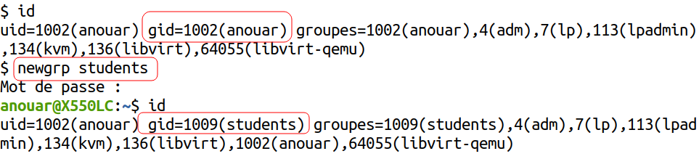
La commande newgrp
NOM
newgrp - se connecter avec un nouveau groupe (groupe primaire)
SYNOPSIS
$ newgrp [-] [groupe]
DESCRIPTION
La commande newgrp est utilisée pour modifier l'ID de groupe actuel lors d'une session de connexion. Si l'option - flag est donnée, l'environnement sera réinitialisé comme si l'utilisateur vient de se connecter.
Notes:
La commande newgrp permet de changer l'identifiant de groupe de l'utilisateur au cours d'une session. Si l'option -flag est fournie, l'environnement de l'utilisateur est réinitialisé, comme si l'utilisateur venait de se connecter. Sinon, l'environnement actuel, y compris le répertoire de travail actuel est conservé.

Slide 44
Le fichier /etc/gshadow (1/2)
Comme pour le fichier /etc/shadow, le fichier /etc/gshadow contient les informations cachées sur les groupes
Chaque ligne est composée de 4 champs :
NOM_GROUP:PASSWORD:ADMINISTRATEURS:MEMBRES
NOM_GROUP: Ce doit être un nom de groupe valable, qui existe sur le système
PASSWORD: mot de passe chiffré
ADMINISTRATEURS: Ce champ doit être une liste d'utilisateurs séparés par des virgules. Les administrateurs peuvent modifier le mot de passe ou les membres du groupe et peuvent aussi avoir les mêmes permissions que les membres.
MEMBRES : Ce champ doit être une liste d'utilisateurs, séparés par des virgules. Les membres peuvent accéder au groupe sans qu'un mot de passe ne leur soit demandé.

Slide 45
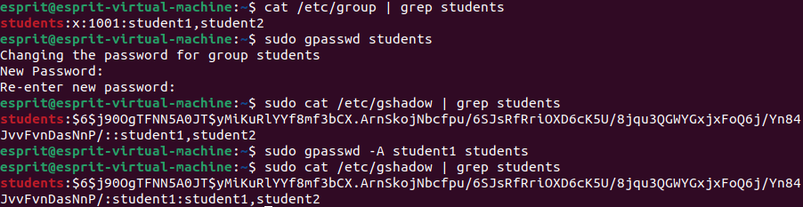
Le fichier /etc/gshadow (2/2)

Slide 46
Les commandes chfn, chown et chgrp
NOM
chfn - Modifier le nom complet et les informations d’un utilisateur
SYNOPSIS
chfn [options] [LOGIN]
DESCRIPTION
La commande chfn modifie le nom complet de l'utilisateur, le numéro de bureau, le numéro de téléphone du bureau et le numéro de téléphone personnel pour un compte de l'utilisateur. Sans options, chfn est interactive.
45

Slide 47
Les commandes chfn, chown et chgrp
NOM
chown - changer le propriétaire et le groupe du fichier/dossier
SYNOPSIS
chown [OPTION]... [OWNER][:[GROUP]] FILE...
DESCRIPTION
chown change la propriété de l'utilisateur et/ou du groupe de chaque fichier donné. Chown fait la même chose que la commande chgrp si seulement un deux-points est donné.

Slide 48
Les droits étendus

Slide 49
Les droits étendus (SUID,SGID) (1/3)
Il est possible d’établir des droits d’accès étendus pour les fichiers
exécutables.
Quand on applique ces droits à une commande, cette dernière s’exécutera avec les droits du propriétaire ou du groupe d’appartenance de la commande et non plus avec les droits d’utilisateurs l’ayant lancée.

Slide 50
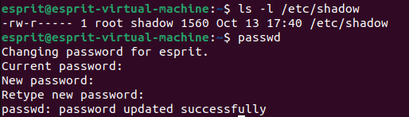
Les droits étendus (SUID,SGID) (2/3)
L’exemple le plus simple est le programme passwd permettant de changer le mot de passe. Si la commande était exécutée avec les droits d’un utilisateur classique, passwd ne pourrait pas ouvrir et modifier le fichier /etc/shadow
Seul le root peut modifier le fichier. La commande passwd ne pourrait donc pas modifier ce fichier pour un simple utilisateur.

Slide 51

Les droits étendus (SUID,SGID) (3/3)
Si on regarde les droit de la commande passwd :
Un nouveau droit est apparu: le droit s pour les droits de root, Ce nouvel attribut permet l’exécution de la commande avec des droits d’accès étendus. Pendant le traitement, le programme est exécuté avec les droit du propriétaire du fichier ou de son groupe d’appartenance,
Le droit s sur l’utilisateur est appelé le SUID-bit (Set User ID bit), et sur le groupe SGID-Bit (Set Group ID bit)

Slide 52
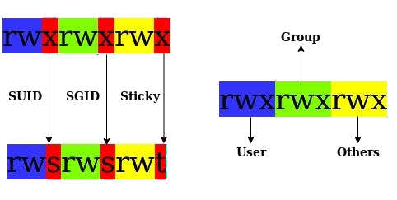
Attribution des droits étendus (1/2)
La commande chmod permet de placer les SUID-Bit et SGID-Bit :
# chmod u+s commande (chemin de
l’exécutable)
# chmod g+s commande
Les valeurs octales sont 4000 pour le SUID-Bit et 2000 SGID-Bit.
# chmod 4755 commande
# chmod 2755 commande
Méthode littérale :
Méthode numérique :
Notes:
S (le droit d’exécution du propriétaire est absent)
s (le droit d’exécution du propriétaire est présent)

Slide 53
Attribution des droits étendus (2/2)
Seul le propriétaire ou l’administrateur peut attribuer ce droit.
Affecter le SUID ou le SGID n’a pas de sens que si les droits d’exécution ont préalablement été établis (attribut x sur le propriétaire ou le groupe).
Si ceux-ci ne sont pas présents, le s et remplacé par S

Slide 54
Le sticky bit (1/2)
Le sticky bit (bit collant) permet d’affecter une protection contre l’effacement du contenu d’un répertoire.
Prenant l’exemple du répertoire /tmp, tout les utilisateurs ont tous les droits sur son contenu :
Dans ce répertoire, tout le monde peut supprimer des fichiers y compris ceux qui ne lui appartiennent pas.

Slide 55
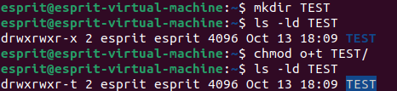
Le sticky bit (2/2)
Le sticky bit appliqué à un répertoire, empêche cette manipulation. Le fichier peut encore être visualisé et modifié, mais seul son propriétaire (et le root) peuvent le supprimer.
Méthode littérale
Méthode numérique
En octal, on utilisera la valeur 1000 pour le sticky bit :
chmod 1777 /tmp

Slide 56
Récapitulatif (Les droits étendus)
Permission | Effet sur fichier | Effet sur répertoire
SUID | L’utilisateur qui exécute le fichier, devient temporairement propriétaire | Pas d’effet
SGID | L’utilisateur qui exécute le fichier devient temporairement membre du groupe propriétaire du fichier | Quand, un utilisateur crée un fichier dans un dossier, le groupe propriétaire du fichier devient celui du dossier
Sticky Bit | Pas d’effets | Les utilisateurs peuvent uniquement supprimer leurs fichiers depuis le dossier en question
Extra access rignts |  |  | user |  |  | group |  |  | others
SUID (s) | SGID (s) | Sticky bit (t) | r | w | x | r | w | x | r | w | x
4 | 2 | 1 | 4 | 2 | 1 | 4 | 2 | 1 | 4 | 2 | 1

